Slide 1
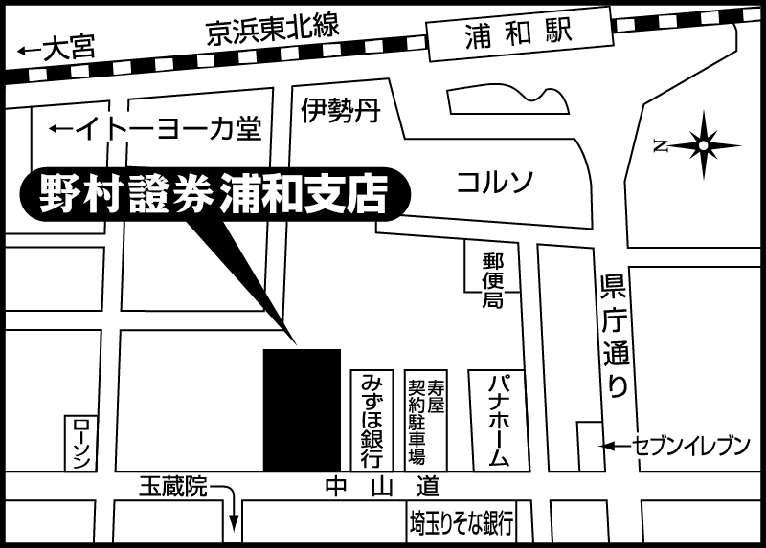
開催日時
2025年
8月6日（水）14:00～15:00
会場
野村證券浦和支店 5階ホール
住所
〒330-0063
さいたま市浦和区高砂2-13-8
TEL
048-833-1881（代表）

